Slide 1


Nouvelles architectures – DevCon#2
Arnaud Alcabez
Directeur de la stratégie et de l’organisation
www.abc-systemes.com
Formateur EMEA pour Amazon Web Services
abcawstraining.com
Microsoft MVP Office 365
https://blogs.msdn.microsoft.com/mvpawardprogram/tag/arnaud-alcabez/
Version 1.2

Slide 2

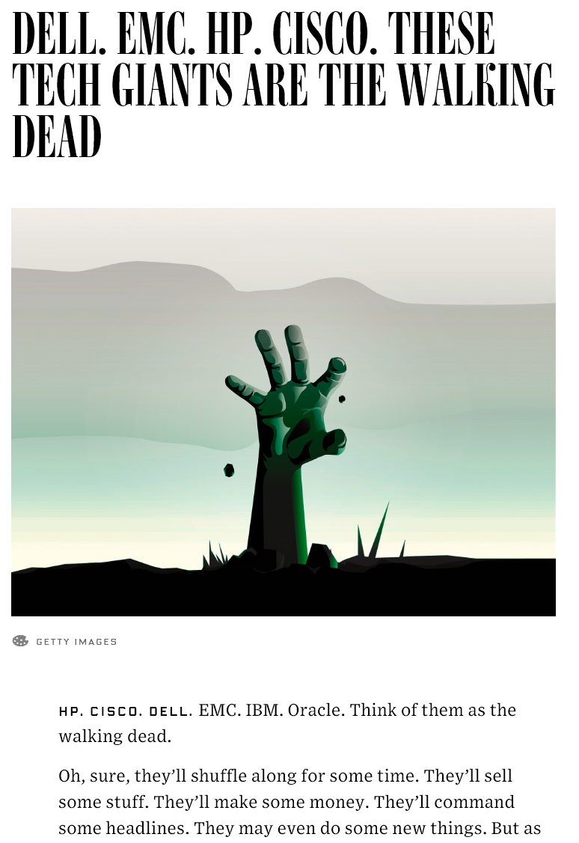
Mardi 13 octobre 2015
Difficile d'être plus direct dans le message: Dell. EMC. HP. Cisco. These Tech Giants Are the Walking Dead http://t.co/qIysEbzxd5 via @WIRED

Slide 3

75 % des entreprises reconnaissent que la révolution numérique est une forme de progrès.
45 % des entreprises pensent que la transformation numérique n'est pas un thème digne d'être traité par le conseil d'administration.
25 % ont adopté une approche proactive et sont prêtes à se transformer pour entrer dans la compétition.
40 % des entreprises dans chaque secteur seront supplantées dans un délai de 5 ans.
3,1 années est le temps nécessaire pour accomplir le processus de transformation.
32 % attendent et comptent s'inspirer du succès de leurs concurrents.

Slide 4

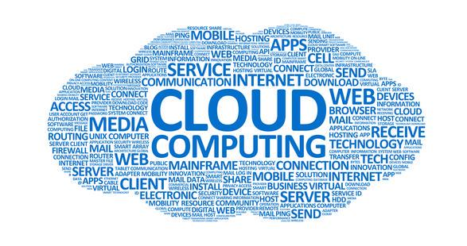



Pourquoi le Cloud intéresse les entreprises ?
Augmenter les ressources de l’entreprise avec les capacités du cloud (architecture hybride)
Migrer des applications et des données existantes vers le cloud
Bâtir de nouvelles applications, de nouveaux sites, de nouveaux services et activités commerciales

Slide 5
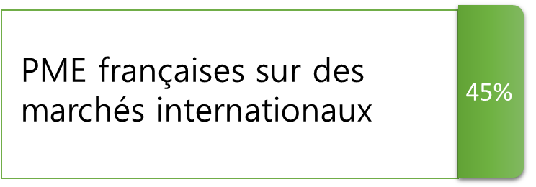
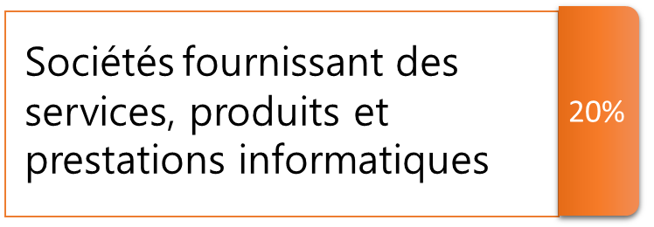
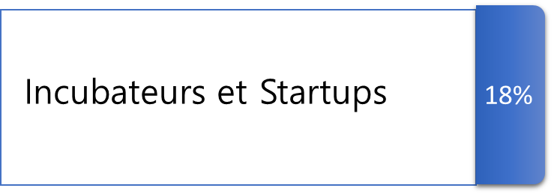
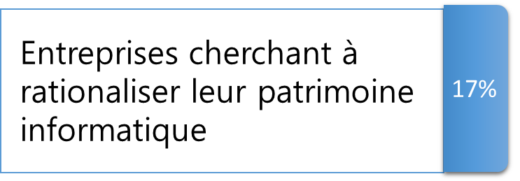
Quelles entreprises sont intéressées* par le Cloud ?
*Source: Typologie client ABC Systèmes 2014-2015 sur les formations dispensées chez ABC Systèmes
Entreprises
PME
Startups
SSII
1
2
3
4

Slide 6
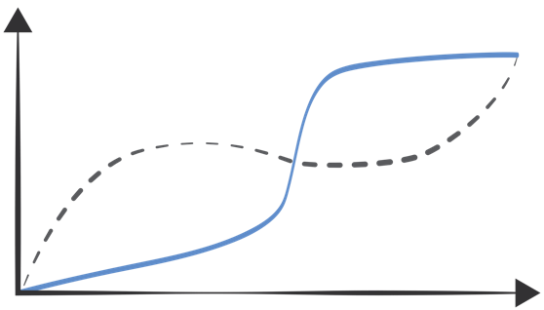
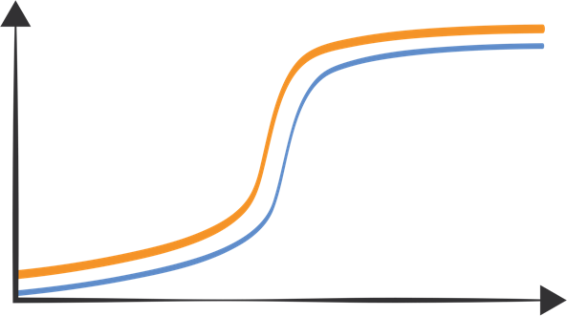
Pourquoi changer ?
Capacity Adjustment
Actual demand
Actual demand
Customer
Dissatisfaction
Self Hosting
Waste
Predicted Demand
Rigid
Elastic

Slide 7
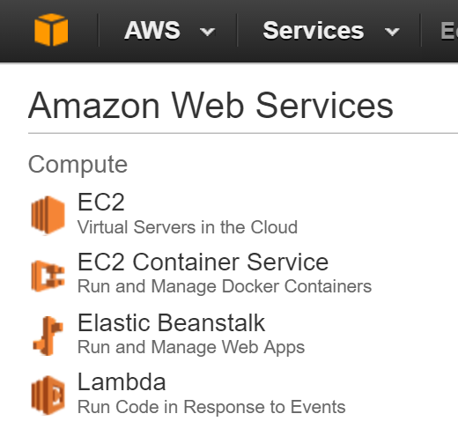
Cloud = Responsabilité partagée
Services d’infrastructure (Iaas) – Exemple: Instances EC2
Customer Data
Platform & Application Management
Operating system, network, and firewall configuration
Customer IAM
Géré par le client
Client-side data encryption & data integrity authentication
Server-side encryption
file system and/or data
Network traffic protection encryption / integrity / identity
Optional – Opaque data: 0s and 1s (in transit/at rest)
Foundation Services
Compute
Storage
Databases
Networking
Géré par le fournisseur
Cloud
AWS Endpoints
AWS IAM
AWS Global Infrastructure
Regions
Availability Zones
Edge Locations

Slide 8
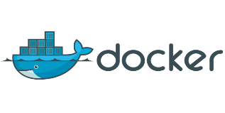
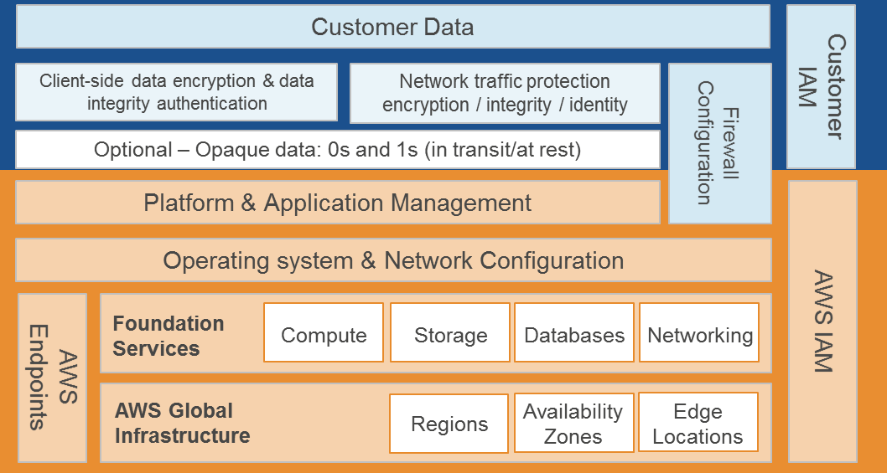
Cloud = Responsabilité partagée
Services en conteneurs (Paas) – Exemple: ECS*, EB
*
Géré par le client
Géré par le fournisseur
Cloud

Slide 9

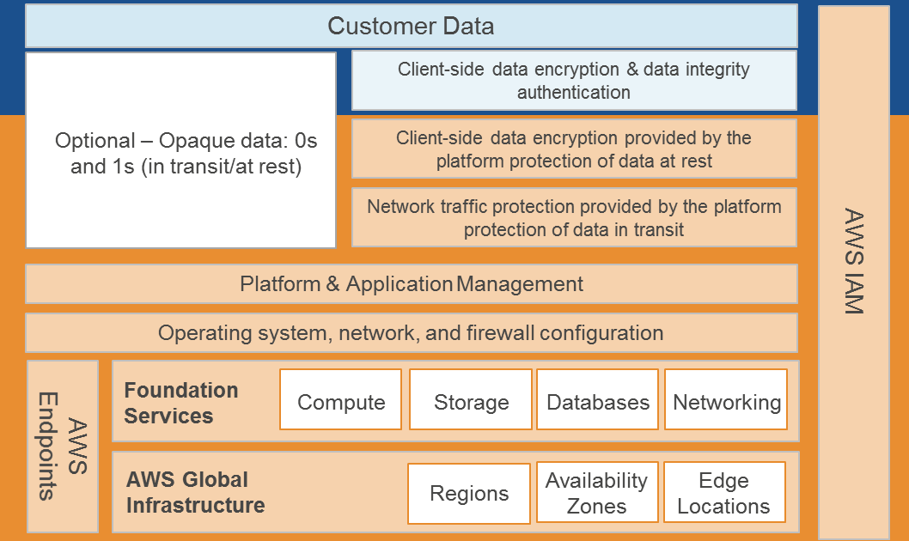
Cloud = Responsabilité partagée
Services abstraits (Saas) – Exemple: Lambda encore appelé Architecture « serverless »
*
JavaScript, Python, Node.JS
Géré par le client
Géré par le fournisseur
Cloud

Slide 10
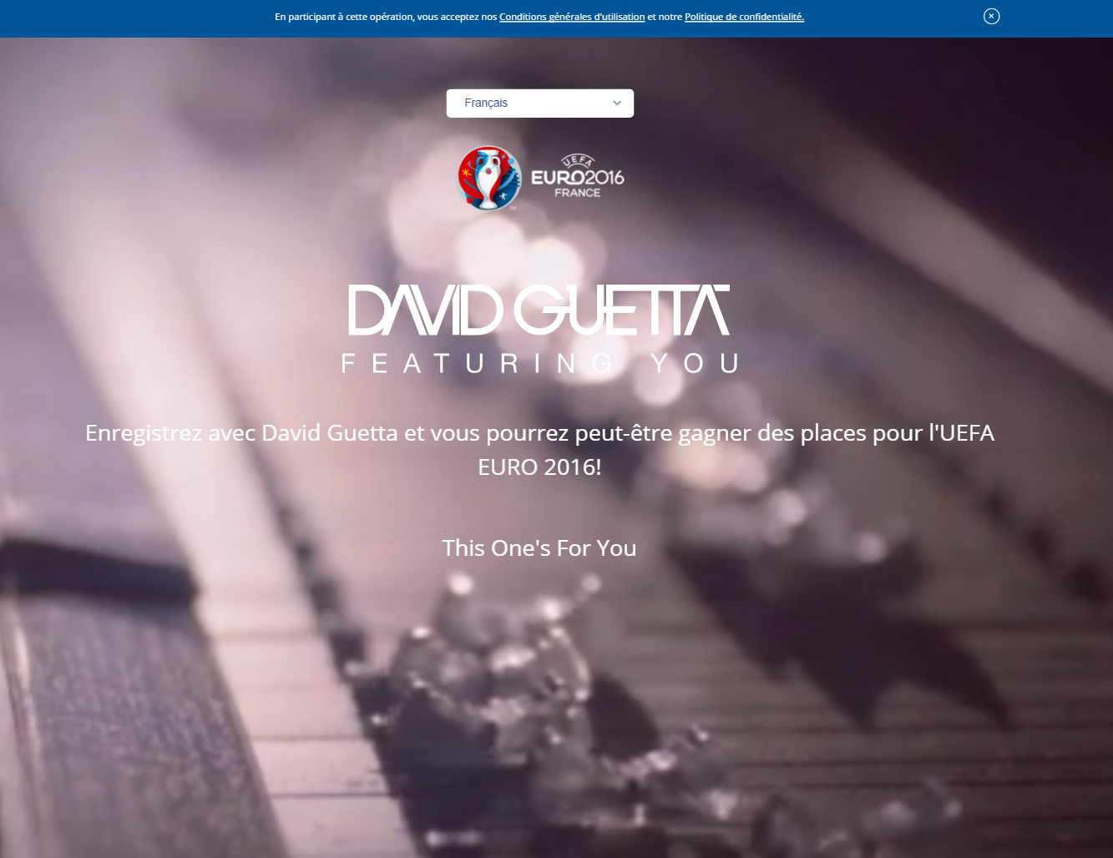
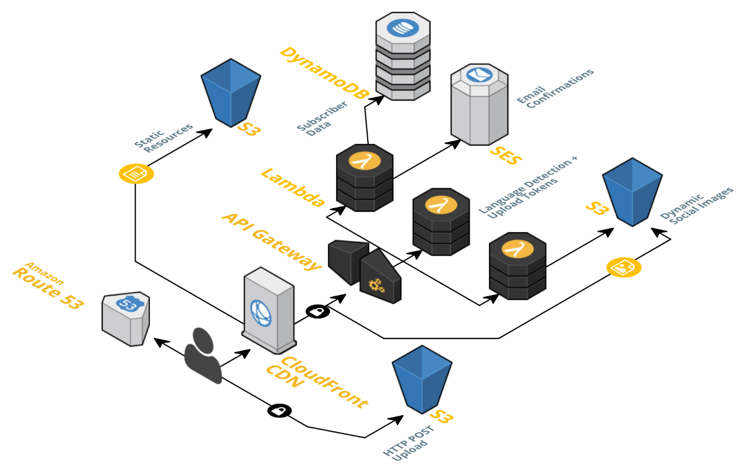
Stop! Une application sans serveurs… ? Oui !
https://thisonesforyou.com/
Pas de serveurs = Pas de coût de gestion…
Vous ne payez que vos transactions & stockage
https://serverlesscode.com/post/david-guetta-online-recording-with-lambda/

Slide 11
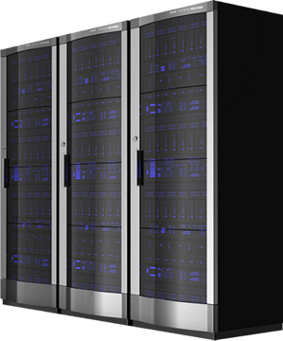
Mais en quoi est-ce réellement différent?
Approche IT
Approche métier
Plateforme
Physique | Virtuelle
budget annuel et/ou pluriannuel

Slide 12
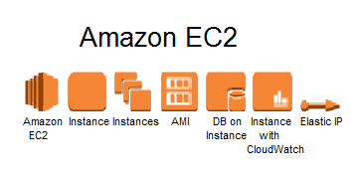
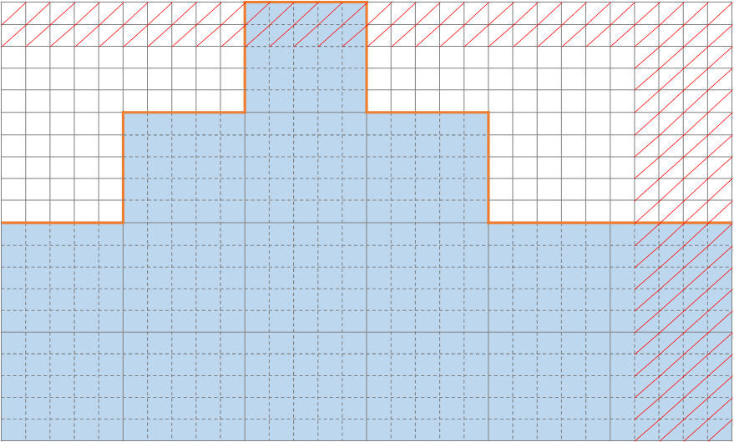
Mais en quoi est-ce réellement différent?
Approche IT
Approche métier
Plateforme
Physique | Virtuelle
Instances | Services Managés
budget annuel et/ou pluriannuel
budget à l’heure / au mois

Slide 13

Mais en quoi est-ce réellement différent?
Approche IT
Approche métier
Plateforme
Physique | Virtuelle
Instances | Services Managés
Micro-services
Fonctions
budget annuel et/ou pluriannuel
budget à l’heure / au mois
budget à la fonction consommée

Slide 14
Stop! Est-ce aussi simple ?
Easy
 | Packaging | Updates | Execution | Runtime | Unit of cost
FPGA (Circuit Logic) | AFI (Logic circuit design) | Redesigning | Multi-Threaded Multi-task | Hours to months | Per VM, per hour
Instances/Virtual Machine | AMI (ISO Like) | Patching | Multi-Threaded Multi-task | Hours to months | Per VM, per hour
Containers | Container File | Versionning | Multi-Threaded Single-Task | Minutes to days | Per VM, per hour
Functions (Lambda) | Code | Versionning | Single-Threaded Single-Task | Micro-seconds to seconds | Per memory/second, per request
Governance, Publication, Dematerialization
Hard
Notes:
Firewall bas niveau ?
Traitement ioT ?
Application web API en SOA ?
Application à migrer du si ?

Slide 15

Autres points d’importance ?
Qui dit « micro-services » dit…
  Micro-contrat ?
  Micro-SLA ?
  Micro-distribution ?
  Et.. Micro-données ?
  Le plus drôle: micro-facturation ☺
La latence, c’est important, non ?
  API Gateway => Fonction (200ms) ☹
  La moindre application peut devenir complexe en SLA

Slide 16
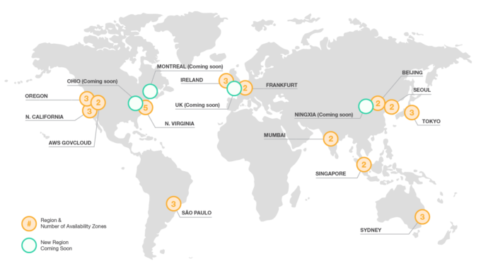
Le côté cool…
Peut être « atomisée sur la planète », induite, et avec des appels en fonction de la disponibilité du point d’exécution de plus proche. Vous ne payez que pour l’exécution
App
DNS
Regions
(14)
API Gateway
Fonctions
< 1 million call/execution/mois…. 0$ !
Cool mais…

Slide 17


Dépend de qui est en face de vous…
DSI Société A
DSI Société B

Slide 18
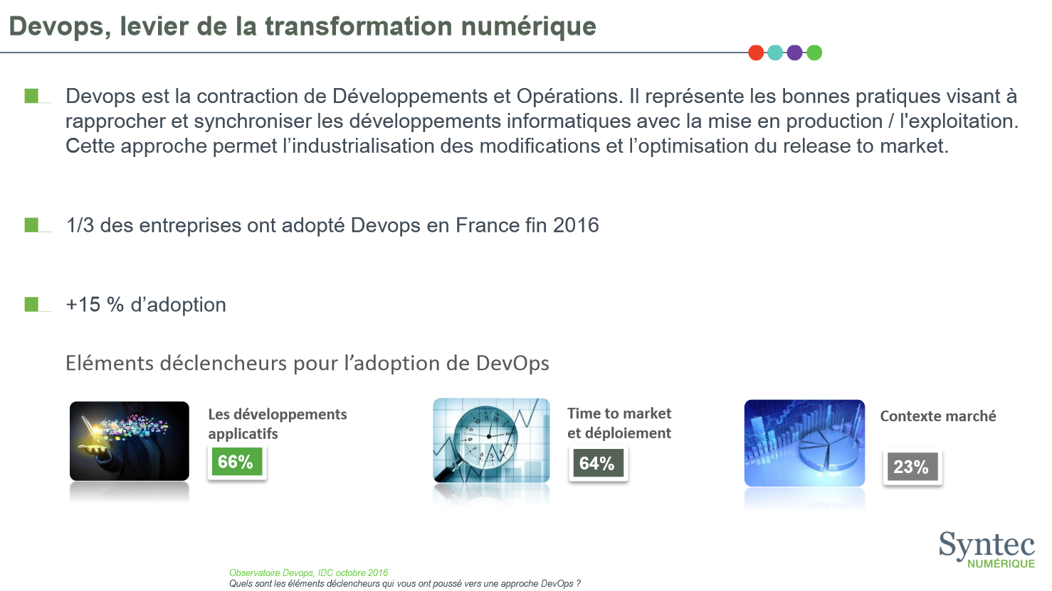
Leur position sur le DevOps ?
http://www.syntec-numerique.fr/sites/default/files/related_docs/2016_11_16_syntec_numerique_conference_semestrielle.pdf

Slide 19
En conclusion
Il n’existe pas de modèle unique, Ils coexistent avec des spécifications. On choisit le bon modèle en fonction du besoin
Du coup, il faut connaître tous être agnostique en termes de décision
Ne pas proposer quelque chose que votre interlocuteur n’est pas en mesure de comprendre (même si c’est génial de votre point de vue)
REX: Pour du serverless, prévoir un « bouton rouge ». Par exemple, le bouton « Ouverture » des ascenseurs américains est désactivé depuis plus de 20 ans, mais ça permet aux usagers de les rassurer en croyant qu’ils exercent encore un certain contrôle

